Slide 1
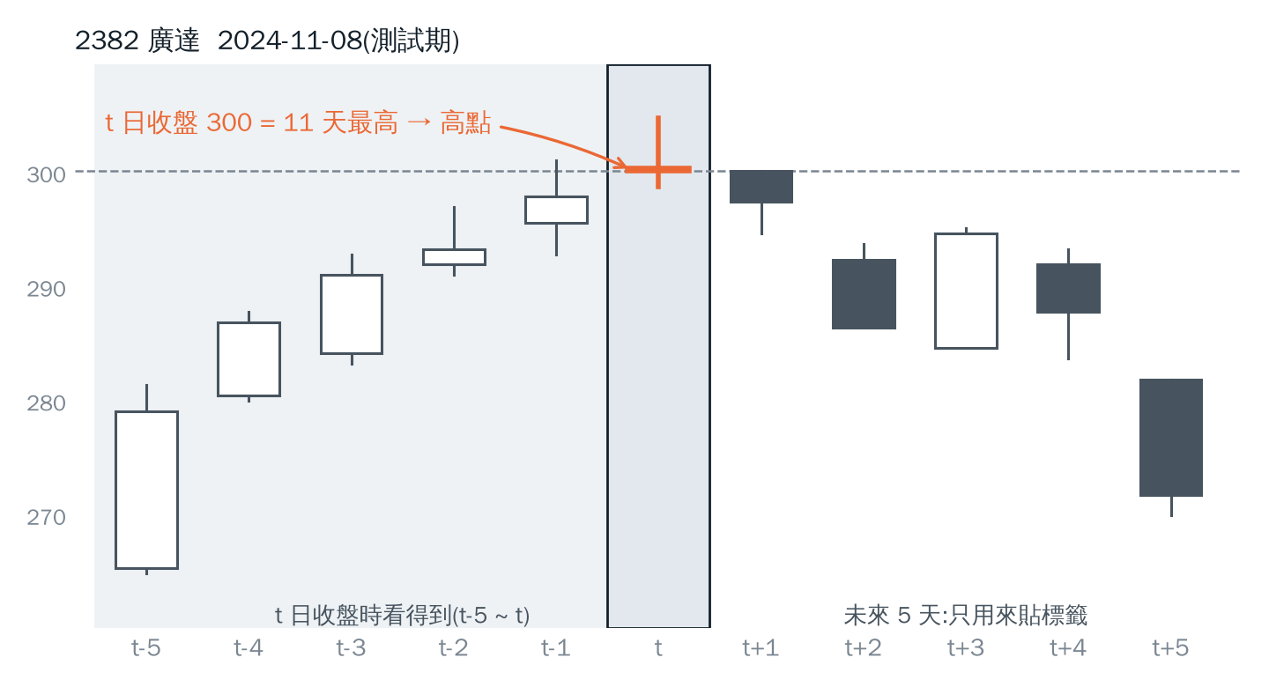
標籤怎麼貼:第 6 天是不是 11 天的最高或最低
窗口
t-5 ~ t+5,共 11 個交易日,t 是第 6 天
高點
t 日收盤是 11 天最高
低點
t 日收盤是 11 天最低
非極值
其餘;與別天並列最高(低)也算高(低)點
判斷時點
t 日收盤後,只看得到 t-5 ~ t
實例:廣達 2024-11-08,連漲 5 天後收在 300(十字線),之後 5 天都收在 300 以下、t+5 跌到 272 → 高點
Notes:
每個樣本是連續 11 個交易日,中間的第 6 天叫 t。t 日收盤如果是這 11 天最高就標高點、最低就標低點,其他都是非極值。左邊淺色的部分是 t 日收盤當下看得到的;右邊未來 5 天只用來貼標籤,模型看不到。

Slide 2
資料量:TW50 · 2020 ~ 2026 · 8.1 萬個股票日
項目 | 內容
股票 | TW50 成分股 50 檔
價格 | yfinance 還原權息日 K(開高低收量)
全部 | 2020-01 ~ 2026-09:80,872 個股票日
訓練 | 2020–2023:48,335 筆(剔除 2023 最後 5 天)
其中候選 | 高點 13,866(真 3,769)、低點 11,458(真 3,651)
測試 | 2024 整年:12,098 筆
2025–2026 | 20,189 筆:這份報告沒用到
每 100 天只有約 7–8 天是高點、7–8 天是低點,其餘 85 天都不是。所以全猜「非極值」acc 就有 85%。
Notes:
資料是 TW50 的 50 檔股票,2020 到 2026 年 9 月的還原日 K,總共 80,872 個股票日。訓練用 2020 到 2023 年 48,335 筆,測試用 2024 年整年 12,098 筆。2023 年最後 5 個交易日的 250 筆剔除,因為它們的標籤會用到 2024 年的價格,不剔除等於偷看測試期。2025 年以後這份報告沒有用到。加起來剛好是 80,872。高點和低點各只佔 7 到 8%,這個不平衡很重要,後面算 acc 時會再提到。

Slide 3
訓練輸入:11 天中的前 6 天,每天 5 個特徵
第 1 天
t-5
第 2 天
t-4
第 3 天
t-3
第 4 天
t-2
第 5 天
t-1
第 6 天
t
第 7 天
t+1
第 8 天
t+2
第 9 天
t+3
第 10 天
t+4
第 11 天
t+5
丟進模型:t 日收盤時都已經知道
不丟進模型:只用來貼標籤(看第 6 天是不是 11 天最高 / 最低)
特徵 | 算法 | t-5 | t-4 | t-3 | t-2 | t-1 | t
開 | 開盤 ÷ t 日收盤 | −11.6% | −6.6% | −5.3% | −2.7% | −1.5% | 0.0%
高 | 最高 ÷ t 日收盤 | −6.3% | −4.1% | −2.4% | −1.1% | +0.3% | +1.5%
低 | 最低 ÷ t 日收盤 | −11.7% | −6.7% | −5.6% | −3.0% | −2.4% | −0.5%
收 | 收盤 ÷ t 日收盤 | −7.0% | −4.4% | −3.0% | −2.3% | −0.8% | 拿掉
量 | 成交量 ÷ 10 日均量 | 0.92× | 1.00× | 1.08× | 1.29× | 1.21× | 1.35×
6 天 × 5 − 1 = 29
t 日收盤 ÷ 自己永遠是 1,沒有資訊,拿掉
價格都除以 t 日收盤:只看形狀,不看股價高低
量除以 10 日均量:看這幾天是平常的幾倍
例:廣達 2024-11-08(第 1 頁的高點)。價格以 % 顯示,模型實際用 ln 值;量的 10 日均量算到 t 日為止。
訓練樣本:50 檔放在一起,不是每檔一個模型。2020–2023 的候選日裡,真高點 3,769 天訓練一組 AE + OC-SVM、真低點 3,651 天訓練另一組,共 2 組。
Notes:
這頁說明我們丟進模型的是什麼。一個樣本是 11 個交易日,第 6 天是 t。模型只看前 6 天,也就是 t-5 到 t,這些在 t 日收盤時都已經知道;後 5 天只用來貼標籤,模型看不到。每天取 5 個特徵:開、高、低、收都除以 t 日收盤,量除以 10 日均量。t 日收盤除以自己永遠是 1,所以拿掉,總共 29 個數字。表上是廣達 2024-11-08 的實際數字:前 5 天的收盤從 -7.0% 一路升到 -0.8%,代表連漲 5 天收到 t 日;量也越來越大。訓練時 50 檔股票放在一起,不是每檔一個模型:候選日裡真的是高點的 3,769 天訓練高點模型,真的是低點的 3,651 天訓練低點模型,總共只有 2 組。模型不知道樣本是哪一檔股票,因為價格都除以 t 日收盤、量都除以 10 日均量,不同股票可以放在一起比。

Slide 4
AE + OC-SVM:學「真高低點」長什麼樣
輸入
AE 編碼器
潛在向量
OC-SVM
判斷
29 維
價 ÷ t 日收盤
量 ÷ 10 日均量
29 → 16
一層,不先升維
16 維
rbf · nu 0.1
圈出真候選的範圍
範圍內 → 保留
範圍外 → 非極值
AE 解碼器 16 → 29,把輸入重建回來(MSE,訓練 60 輪);只拿編碼後的 16 維給 OC-SVM。
訓練樣本:50 檔合在一起,2020–2023 候選中的真高點 3,769 天、真低點 3,651 天;高點、低點各一組 AE + OC-SVM
樣本權重:距離 3 以內的相似候選中,同樣是真高(低)點的比例(沿用原系統的「重要性」概念)
編碼器只有一層 29 → 16(973 個參數);原系統 29 → 58 → 8 → 4 有 4,637 個,兩者結果相同;OC-SVM 的 rbf、nu 0.1 沿用原系統
Notes:
模型沿用我們原本系統的 AE 加 OC-SVM。AE 的輸入是 t-5 到 t 六根 K 線的 29 個數字:每天的開高低收都除以 t 日收盤(t 日收盤自己固定是 1,所以拿掉),每天的量除以 10 日均量。AE 只用一層、不先升維,直接把這 29 個數字壓成 16 維,OC-SVM 在這 16 維空間裡圈出真高點候選的範圍。測試時,候選點落在範圍內就保留,否則改判非極值。高點和低點各訓練一組。

Slide 5
三分類怎麼來:規則分流,兩個 OC-SVM 各判一種
最高 → 高點候選
3,217 天
高點 OC-SVM
只學過真高點
範圍內:高點 2,638
範圍外:非極值 579
規則
t 日收盤在近 6 天
(t-5 ~ t)是…
t 日收盤後
算出 29 個數字
都不是
5,865 天
不經過模型
非極值 5,865
最低 → 低點候選
3,016 天
低點 OC-SVM
只學過真低點
範圍內:低點 2,591
範圍外:非極值 425
高點候選只會變成高點或非極值,低點候選只會變成低點或非極值,所以高低點互相判錯 0 次是流程保證的。數字為 2024 測試期 12,098 天(種子 42)。
Notes:
這頁回答 OC-SVM 只能分兩類,為什麼我們能做三分類。每個 OC-SVM 只回答一件事:這個樣本落不落在它圈出的範圍裡。三分類是規則加兩個 OC-SVM 組出來的:t 日收盤如果是近 6 天最高,就是高點候選,交給只學過真高點的高點 OC-SVM,範圍內判高點,範圍外判非極值;如果是近 6 天最低,就交給低點 OC-SVM;都不是就直接判非極值,不經過模型。一天不可能同時是近 6 天最高和最低,所以每天最多只問一個模型。2024 年 12,098 天裡,高點候選 3,217 天、低點候選 3,016 天,其餘 5,865 天直接判非極值。

Slide 6
測試結果:真高低點幾乎都在模型的判斷裡
實際 \ 判斷 | 判低點 | 判非極值 | 判高點
真低點 | 771 84.4% | 142 15.6% | 0 0.0%
真非極值 | 1,820 17.7% | 6,562 63.8% | 1,907 18.5%
真高點 | 0 0.0% | 165 18.4% | 731 81.6%
 | acc | macro-F1 | 非極值判對率
全猜非極值 | 85.0% | 30.6% | 85.0%
規則基準 | 63.4% | 54.2% | 100.0%
規則 + AE + OC-SVM | 66.7% | 54.0% | 95.5%
真高點 896 個:判對 731 個(81.6%),沒有一個被判成低點
真低點 913 個:判對 771 個(84.4%),沒有一個被判成高點
判非極值的 6,869 天中,6,562 天真的不是高低點(95.5%)
規則 + AE + OC-SVM(主軸,種子 42);格內為天數與該列(實際類別)的比例
Notes:
這是 2024 年測試期的混淆矩陣。看第一列和最後一列:真低點有 84.4% 被判成低點,真高點有 81.6% 被判成高點,而且高點和低點從來不會互相判錯。右邊的表比較三種做法,模型的 acc 是 66.7%,判非極值時 95.5% 正確。

Slide 7
局部準確度:挑出的候選比亂猜準 3.7–3.9 倍
99.9% / 100%
規則找到的真高點 / 真低點
81.6% / 84.4%
模型判對的真高點 / 真低點
95.5%
模型判非極值時的正確率
Notes:
這頁是我們說的局部準確度。左圖是命中率:隨機挑一天是高點的機率只有 7.4%,被我們挑出來的候選是 28 到 30%,大約是 3.7 到 3.9 倍。右邊三個數字:真高低點 1,809 個只有 1 個沒進候選,模型判對 82 到 84%,判非極值時 95.5% 正確。

Slide 8
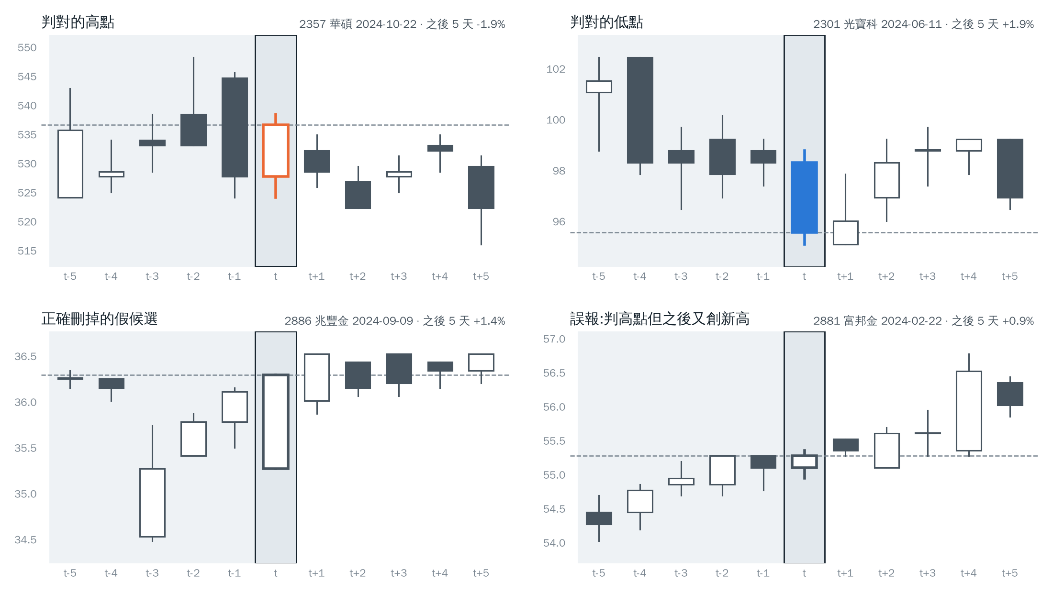
找到的結果長什麼樣
怎麼看
淺色底 = t 日看得到的 6 天;框起來的是 t;虛線是 t 日收盤。
怎麼挑
每類取「之後 5 天報酬」最接近該類中位數的窗口,是典型例子,不是最好看的。
互動版
網頁可逐檔、逐日點開每個 11 日窗口。
Notes:
這是測試期四種情況的典型例子:左上判對的高點,右上判對的低點,左下是規則挑出來但被模型正確刪掉的假候選,右下是誤報,判了高點但之後又創新高。每一類都是取報酬最接近中位數的窗口,不是挑最好看的。互動網頁(連結:https://claude.ai/artifact/4YudK9qBr4fnsV4NQatjEe,需先分享權限)可以看全部 50 檔。

Slide 9
總結:成功找到 11 日窗口的局部高低點
99.9%
0 次
95.5%
3.7–3.9×
真高低點進了候選
高點與低點互相判錯
判「非極值」的正確率
命中率是隨機挑的倍數
高點 895 / 896
低點 913 / 913
真高點沒被判成低點,
真低點沒被判成高點
6,869 天裡 6,562 天
真的不是高低點
高點 7.4% → 27.7%
低點 7.5% → 29.8%
測試期 2024-01 ~ 2024-12 · TW50 · 12,098 個股票日;模型判對 81.6% 的真高點、84.4% 的真低點
Notes:
總結。我們把題目定成找 11 天窗口裡的局部高低點,在 TW50 的 2024 年測試期:真高低點 1,809 個只有 1 個沒進候選;模型判出的高點和低點從來不會互相搞錯;模型說「這天不是高低點」時 95.5% 是對的;挑出來的候選是真高低點的機率是隨便挑一天的 3.7 到 3.9 倍。模型最後判對了 82% 的真高點和 84% 的真低點。謝謝。

